Slide 1
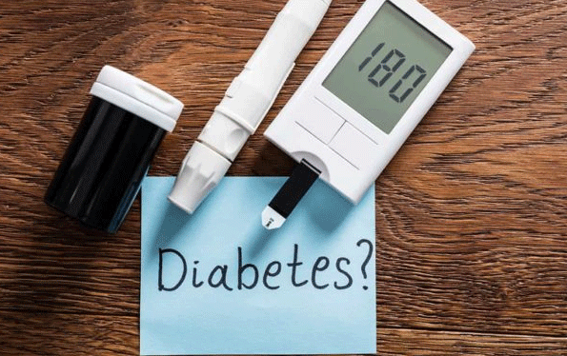
DIABETES MELLITUS
JAVIER POLO CHAMORRO
MEDICO GENERAL

Slide 2

La diabetes es una afección crónica compleja que requiere atención médica continua con estrategias multifactoriales de reducción de riesgos más allá del control de la glucosa.
La educación y el apoyo continuos para el autocontrol de la diabetes son fundamentales para empoderar a las personas, prevenir complicaciones agudas y reducir el riesgo de complicaciones a largo plazo.

Slide 3
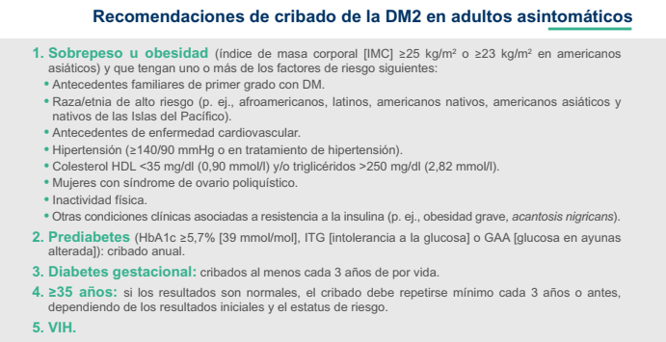
TAMIZAJE

Slide 4
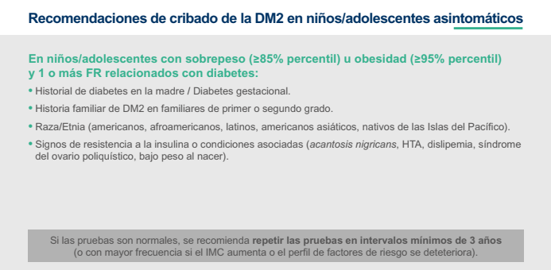

Slide 5
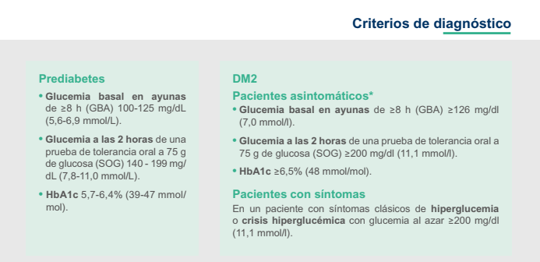
DIAGNOSTICO
Notes:
llegar al diagnóstico cuando existan dos pruebas anormales en la misma o en diferentes muestras sanguíneas (sea GB, HbA1c o SOG), en el caso que no existieran signos claros de hiperglucemia. Si los resultados son discordantes en dos pruebas distintas, aquel que se encuentre por encima del umbral debe ser repetido. Si los resultados están muy ajustados a los límites se recomienda repetir las pruebas entre los 3-6 meses.

Slide 6
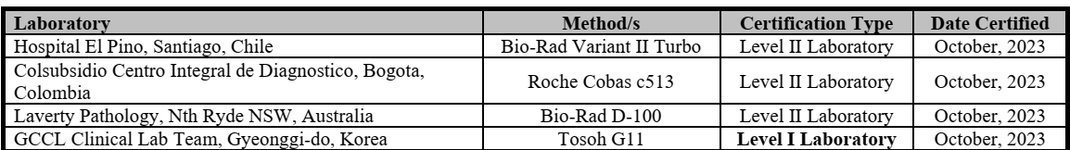
La HbA1c se podrá emplear si el método para obtenerla está certificado por la National Glycohemoglobin Standarization Program (NGSP) y estandarizado por el estudio Diabetes Control and Complications Trial (DCCT) (B).
Notes:
llegar al diagnóstico cuando existan dos pruebas anormales en la misma o en diferentes muestras sanguíneas (sea GB, HbA1c o SOG), en el caso que no existieran signos claros de hiperglucemia. Si los resultados son discordantes en dos pruebas distintas, aquel que se encuentre por encima del umbral debe ser repetido. Si los resultados están muy ajustados a los límites se recomienda repetir las pruebas entre los 3-6 meses.

Slide 7
CLASIFICACIÓN
Clasificación en cuatro grandes entidades: diabetes tipo 1 (DM1), diabetes tipo 2 (DM2), diabetes gestacional (DG), y los tipos específicos de DM debidos a otras causas.
Así, la DM1 se debe a la destrucción inmunológica de las células beta-pancreáticas produciendo una deficiencia absoluta de insulina (INS). Dentro de ésta, se incluyen a los adultos con una autoinmunidad lenta y progresiva como causa de DM. Es la denominada “latent autoimmune diabetes in adults” (LADA) o DM1.
La DM2 se debe a un déficit progresivo de la secreción de INS iniciado tras un proceso de resistencia insulínica.
Los “otros tipos específicos de DM por otras causas” abarcan desde la DM monogénica (diabetes neonatal, maturity-onset diabetes of the Young -MODY-), las enfermedades del páncreas exocrino (fibrosis quística...), o las DM producidas por fármacos (glucocorticoides, tratamiento del virus de inmunodeficiencia humana -VIH-, trasplante de órganos).
La DG es aquella que se diagnosticaría en el segundo o tercer trimestre del embarazo sin que haya antecedentes de DM.

Slide 8
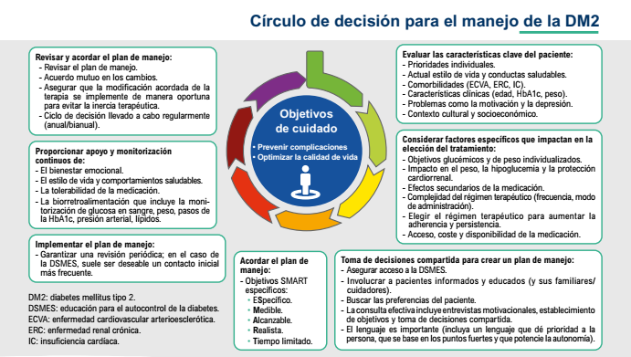
PLAN DE MANEJO

Slide 9
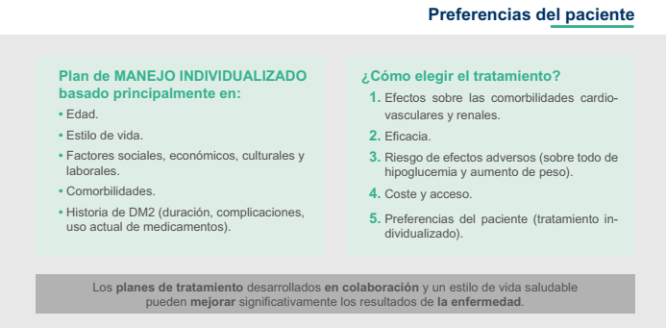

Slide 10
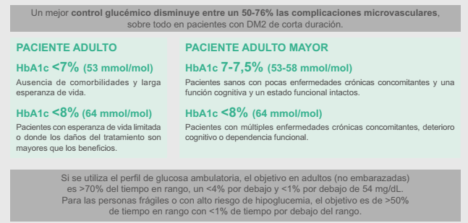
CONTROL

Slide 11
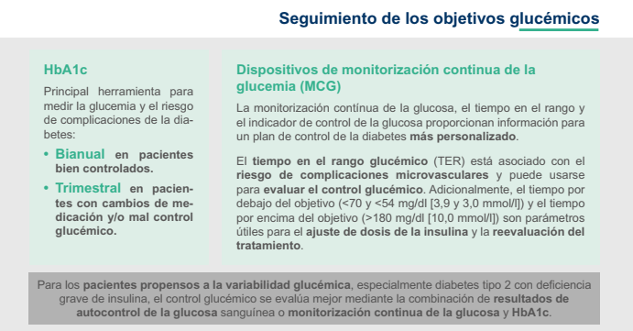

Slide 12
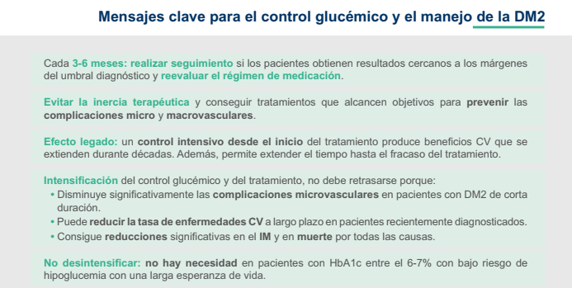

Slide 13
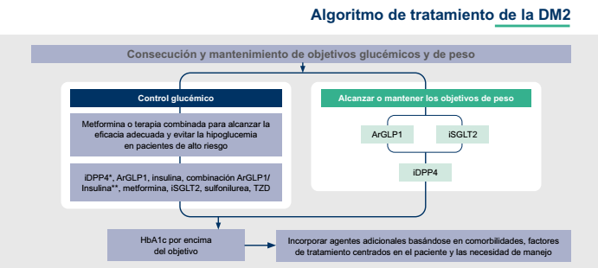
TRATAMIENTO

Slide 14
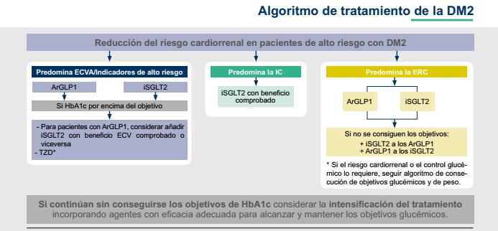

Slide 15
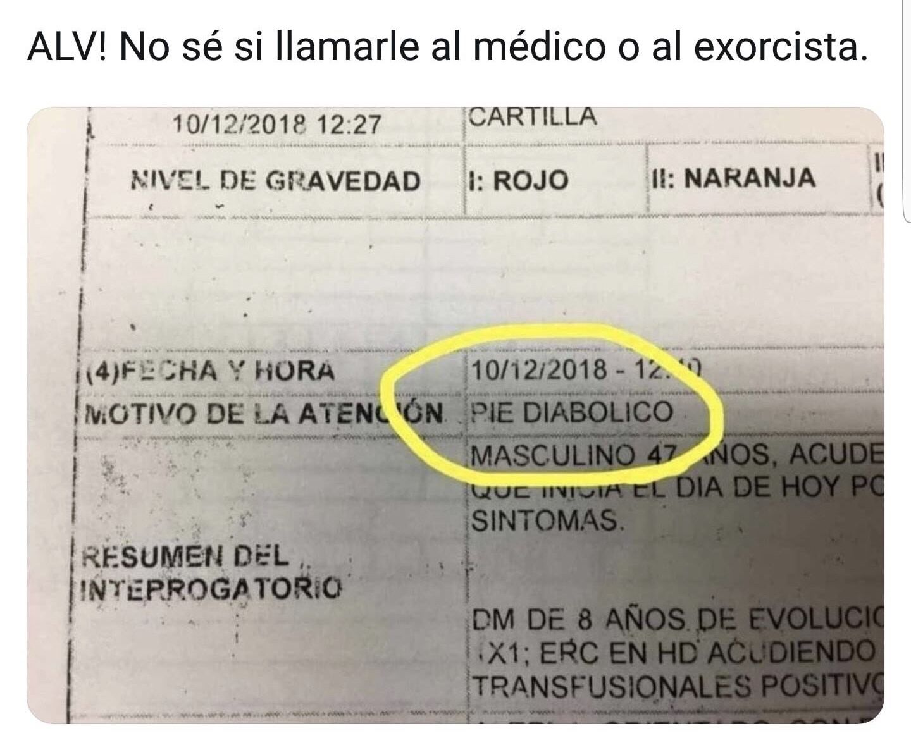
GRACIAS

